Slide 1

VALUTARE IL BISOGNO DELLA PERSONA CON DISABILITA’:
DALL’ICF ALLE MATRICI ECOLOGICHE
Giampiero Lapini – Fondazione RICONOSCERSI
Chiara Canali – ANFFAS Massa
Firenze, 28 Ottobre 2017

Slide 2
VALUTARE IL BISOGNO DELLA PERSONA CON DISABILITA’
=
COSTRUIRE IL PROGETTO DI VITA

Slide 3
IL PROGETTO INDIVIDUALE DI VITA
E’ L’ELEMENTO CENTRALE
DELLA NUOVA NORMATIVA
DEL DURANTE E DOPO DI NOI.

Slide 4
Attraverso il Progetto Individuale – Progetto di Vita la Legge 112/2017 compie una svolta sul modo di pensare e organizzare i servizi per la disabilità:
NO: NON SI PARTE PIÙ DAI PROGETTI DI STRUTTURA dei servizi (Requisiti strutturali, organizzativi e di personale, retta giornaliera, quota sociale / sanitaria) che rappresentano una sorta di catalogo, su cui scegliere quello più giusto per Appropriatezza (es. Regolamento 15 R della L.R. 41/05)
SI: PROGETTO INDIVIDUALE SU CUI COSTRUIRE IL SERVIZIO: struttura, organizzazione, personale, costi, rappresentano la risultante di una sintesi di tutti i progetti individuali delle persone interessate.

Slide 5
IL PROGETTO INDIVIDUALE
NELLA NORMATIVA (NAZIONALE E REGIONALE)

Slide 6
Legge 112/2016:
Disposizioni in materia di assistenza in favore
delle persone con disabilità grave
prive del sostegno familiare.
Art. 1. Finalità
La presente legge disciplina misure di assistenza, cura e protezione nel superiore interesse delle persone con disabilità grave, ……………………… Tali misure, volte anche ad evitare l'istituzionalizzazione, sono integrate, con il coinvolgimento dei soggetti interessati, nel progetto individuale di cui all'articolo 14 della legge 8 novembre 2000, n. 328, nel rispetto della volontà delle persone con disabilità grave, ove possibile, dei loro genitori o di chi ne tutela gli interessi.

Slide 7
Progetto individuale
(Legge 328 del 13 Novembre 2000: "Legge quadro per la realizzazione del sistema integrato di interventi e servizi sociali«)
Art. 14: Progetti individuali per le persone disabili
Per realizzare la piena integrazione delle persone disabili di cui all'articolo 3 della legge 5 febbraio 1992, n. 104, nell'ambito della vita familiare e sociale, nonché nei percorsi dell'istruzione scolastica o professionale e del lavoro, i comuni, d'intesa con le aziende unità sanitarie locali, predispongono, su richiesta dell'interessato, un progetto individuale, secondo quanto stabilito al comma 2.

Slide 8
Art. 14 L. 328/2000: Progetti individuali per le persone disabili
Nell'ambito delle risorse disponibili in base ai piani di cui agli articoli 18 e 19, il progetto individuale comprende, oltre alla valutazione diagnostico-funzionale, le prestazioni di cura e di riabilitazione a carico del Servizio sanitario nazionale, i servizi alla persona a cui provvede il comune in forma diretta o accreditata, con particolare riferimento al recupero e all'integrazione sociale, nonché le misure economiche necessarie per il superamento di condizioni di povertà, emarginazione ed esclusione sociale. Nel progetto individuale sono definiti le potenzialità e gli eventuali sostegni per il nucleo familiare.

Slide 9
Ma la normativa sul Dopo di Noi non si limita a queste dichiarazioni, si spinge avanti a fare molti approfondimenti sul Progetto di vita.
Decreto Ministeriale:
Art. 2: Valutazione Multidimensionale e Progetto Personalizzato
….. Nelle more della revisione delle procedure di accertamento della disabilità e della definizione di strumenti nazionali di valutazione …. La valutazione multidimensionale analizza le diverse dimensioni del funzionamento della persona con disabilità in prospettiva della sua migliore qualità della vita …..

Slide 10
Progetto individuale: le specificazioni del decreto
Accesso agli interventi previa Valutazione Multidimensionale effettuata da equipe Multiprofessionali con la presenza della componente clinica e sociale – In coerenza al modello di funzionamento bio – psico – sociale (ICF)
Valutazione delle dimensioni del funzionamento della persona (in attesa della revisione delle metodologie di accertamento della disabilità e della definizione degli strumenti nazionali di valutazione), nella prospettiva della qualità della vita e almeno:
  Cura della propria persona, inclusa la gestione delle terapie
  Mobilità
  Comunicazione e altre funzioni cognitive
  Attività strumentali e relazionali della vita quotidiana

Slide 11
Progetto individuale: le specificazioni del decreto
Il progetto individua gli specifici sostegni di cui la persona con disabilità grave necessita, a partire dalle prestazioni sanitarie, sociali e socio-sanitarie ed inclusi gli interventi e i servizi di cui all'art. 3, a valere sulle risorse del Fondo, in coerenza con la valutazione multidimensionale e con le risorse disponibili, in funzione del miglioramento della qualità di vita e della corretta allocazione delle risorse medesime. Nel caso la persona sia già stata valutata e disponga di un progetto per finalità diverse da quelle di cui al presente decreto, la valutazione e la progettazione sono integrate con gli interventi e i servizi di cui all'art. 3. Il progetto personalizzato contiene il budget di progetto, quale insieme di tutte le risorse umane, economiche, strumentali da poter utilizzare in maniera flessibile, dinamica ed integrata.

Slide 12
Progetto individuale: le specificazioni del decreto
Il Progetto Individuale è definito assicurando:
  La più ampia partecipazione della PcD , tenendo conto in
  particolare dei suoi desideri, aspettative, preferenze
  L’autodeterminazione e, in particolare per le persone con
  D.I. e del neurosviluppo, il supporto alla comprensione delle misure proposte e alla presa di decisioni
  La definizione delle metodologie di monitoraggio, verifica ed eventuale revisione del Progetto
Il Progetto deve prevedere:
  Programmi di accrescimento della consapevolezza
  Programmi di accompagnamento verso l’Autonomia
  Programmi di abilitazione e sviluppo di competenze per l’autonomia e l’inclusione

Slide 13
LA NORMATIVA REGIONALE

Slide 14
Progetto individuale: specificazioni della DGR 753/17
La Valutazione multidimensionale finalizzata all’individuazione della gravità del bisogno della persona non autosufficiente è (art 13, comma 2) “[…] effettuata, con riferimento alle aree di bisogno individuate dalla classificazione internazionale del funzionamento della disabilità e della salute (ICF) approvata dall’Organizzazione mondiale della sanità (OMS), sulla base dei seguenti criteri:
  stato di salute funzionale organico, con riferimento alla dipendenza nelle attività di base della vita quotidiana, alle attività strumentali della vita quotidiana, al quadro clinico, al bisogno infermieristico;
  condizioni cognitive comportamentali, con riferimento allo stato mentale, ai disturbi del comportamento ed ai disturbi dell’umore;
  situazione socio ambientale e familiare, con riferimento alla rete assistenziale presente, alla situazione socio-economica, alla condizione abitativa ed al livello di copertura assistenziale quotidiano”.

Slide 15
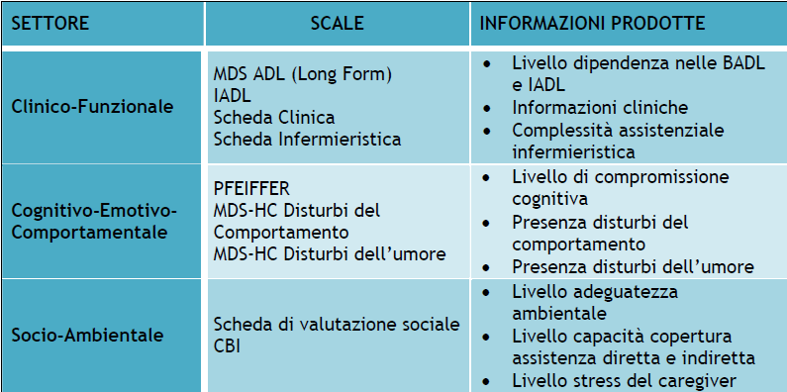
DGR 370-2010
Questi sono gli strumenti abitualmente utilizzati nelle Unità di Valutazione Multidisciplinari: sono orientati soprattutto alla valutazione degli Anziani Non Autosufficienti non ci aiutano del tutto per il Progetto Individuale di Vita della persona con disabilità per il Durante e Dopo di Noi (insufficienti soprattutto per la QdV)

Slide 16
Progetto individuale: le specificazioni delle norme
Profilo di Funzionamento e ICF
Qualità della Vita
Desideri, aspettative, preferenze
Autodeterminazione
Abilitazione, sviluppo di competenze, accompagnamento per:
  Comunicazione
  Supporto alla comprensione delle proposte e alla presa di decisioni
  Sviluppo della consapevolezza
  Autonomia
  Inclusione
Bisogno di Sostegni specifici (risorse umane, economiche, strumentali)
(Sostenibilità): budget di progetto, coerente con le risorse disponibili, con corretta allocazione delle risorse
Modalità di monitoraggio, verifica, revisione del progetto

Slide 17
Progetto individuale: le specificazioni delle norme
Ancora:
Diagnosi e bisogni medici ed infermieristici
Funzionamento intellettivo
Disturbi Psicopatologici
Disturbi del Comportamento
Ambiente:
  Sostegni sociali formali e informali
  Attuale grado di copertura dei bisogni (validità dei sostegni)
  Aspettative dell’ambiente
  Grado di copertura necessario all’incremento della Qualità di Vita
  Opportunità offerte dall’ambiente
  Stress del caregiver

Slide 18
Il Progetto Individuale perciò rappresenta il vero punto centrale per il Durante e Dopo di Noi
Per l’ampiezza dei suoi contenuti assume il valore di un vero e proprio Progetto di Vita:
  dall’Assessment
  passando per il Modello dei Sostegni
  e il modello della Qualità della Vita
  fino ai modelli – innovativi – di residenza
È assolutamente chiaro che tutto ciò richiede un importante impegno tecnico professionale di approfondimento in ambito di metodologia, procedure e scelta degli strumenti.

Slide 19
ELEMENTI CHIAVE DEL PROGETTO DI VITA:
ASSESSMENT
QUALITA’ DI VITA
SOSTEGNI
AMBIENTE (RISORSE, OPPORTUNITA’, ASPETTATIVE DEL CONTESTO) →ECOLOGIE

Slide 20
ASSESSMENT
Storia personale, esperienze di vita, interventi e trattamenti
Diagnosi e valutazione dei bisogni sanitari (medica ed infermieristica) [ICD, DSM 5, CIRS, NANDA]
QI e Comportamento adattivo [WAIS-IV, ecc.; VINELAND 2]
Comportamenti problema [BPI-S]
Valutazione di preferenze, desideri, aspettative, mete ed obbiettivi personali, valori
Autodeterminazione [ADIA]
Valutazione dei contesti e delle opportunità
Valutazione della Qualità di Vita attuale [Modello Schalock]
Valutazione dei sostegni attuali
Valutazione del bisogno di sostegni [SIS]
Outcomes [HoNOS-LD, POS]

Slide 21
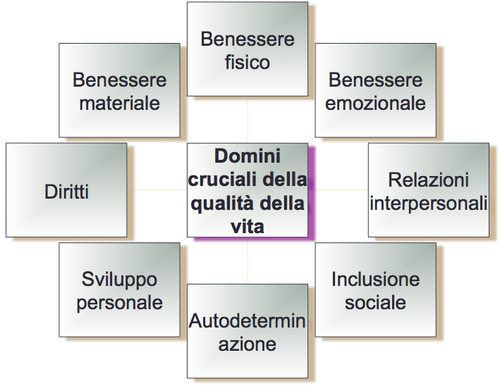
QUALITA’ DI VITA
Gli 8 Domini della Qualità della Vita – Modello di Schalock

Slide 22
BENESSERE | BEN. MATERIALE
 | BEN. FISICO
 | BEN. EMOZIONALE
PARTECIPAZIONE SOCIALE | RELAZIONI INTERPERSONALI
 | INCLUSIONE SOCIALE
 | DIRITTI ed EMPOWERMENT
INDIPENDENZA | SVILUPPO PERSONALE
 | AUTODETERMINAZIONE

Slide 23
QUALITA’ DI VITA
Predittori di buona Qualità della Vita sono:
Autodeterminazione: possibilità di esprimere preferenze, desideri, aspettative, valori
Inserimento lavorativo con remunerazione o inserimento in attività simil lavorative «esterne» se istituzionalizzato
Qualità e quantità dei sostegni utilizzabili
Dimensione numerica delle persone con cui convive strettamente la persona con disabilità

Slide 24
La Legge 112/2017 sembra aver voluto mettere a regime i determinanti della Qualità di Vita
delle persone con disabilità
NON E’ PENSABILE IL NON FARE UNA VALUTAZIONE DELLA QUALITA’ DI VITA NELLA STESURA E MONITORAGGIO DEL PROGETTO INDIVIDUALE DI VITA

Slide 25
SOSTEGNI
MODELLO DEI SOSTEGNI
Definizione:
I sostegni sono risorse (umane, economiche o strumentali) o strategie con l’obbiettivo di promuovere il funzionamento individuale e la qualità della vita della persona con disabilità, consentendone avanzamenti nei domini che la definiscono.

Slide 26
SOSTEGNI
MODELLO DEI SOSTEGNI
I sostegni devono essere allineati con i domini della qualità della vita in relazione alle mete del progetto di vita e ai programmi con cui queste devono essere perseguite.
Nella logica dei sostegni nessuna meta è di per sé «irraggiungibile», cambiano solo le quantità e le tipologie dei sostegni necessari.

Slide 27
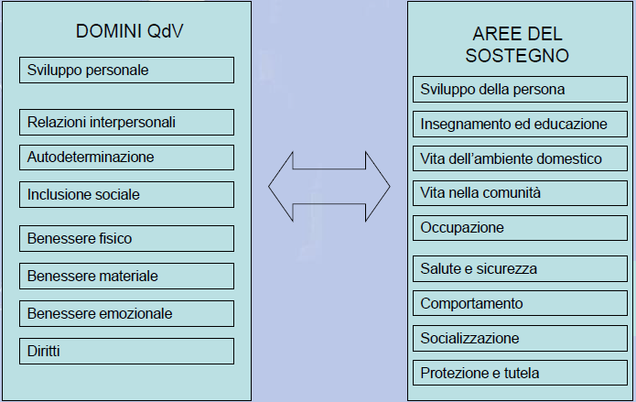

SOSTEGNI

Slide 28
BILANCIO ECOLOGICO:
L’IMPORTANZA DEGLI AMBIENTI DI VITA
I dati derivanti dall’assessment sono molti.
È necessario ricavarne una SINTESI fruibile e significativa, selezionando le informazioni più rilevanti, per procedere poi nella direzione di costruire il Progetto di Vita: ciò avviene nella fase di stesura del BILANCIO ECOLOGICO.
Per questa sua particolare importanza, il Bilancio Ecologico deve scaturire dalla condivisione e confronto con i soggetti interessati (compreso, ovviamente, la persona con disabilità) più vicini alla persona.

Slide 29






Bilancio Ecologico:
le direzioni dell’indagine
Caregiver
(personale staff)
Persona Disabile
Assessment – Bilancio Ecologico
Persone inserite in ambiti ecologicamente rilevanti per la persona
Familiari
Tutori, AdS
Notes:
Nel modello tradizionale è l’assessment che dice all’operatore cosa fare; quello invece che vogliamo proporre è un modello che interroga l’assessment da diverse prospettive per raccogliere in termini selettivi e condivisi ciò che è importante per la vita della persona

Slide 30





Bilancio Ecologico
Aspettative delle ecologie di vita relativamente a ciò che è importante per la Persona
Desideri ed Aspettative della Persona
Performance della Persona non attualizzate dall’ambiente
Assessment
Equilibrio fra performance della Persona e richieste ecosistemiche
Comportamenti disfunzionali per l’ambiente e per la Persona
Condizioni di rischio e malattia che possono compromettere la ricerca della migliore Qualità di Vita possibile

Slide 31
Sulla base dell’ASSESSMENT:
  Viene elaborato il BILANCIO
  ECOLOGICO
  Vengono individuate le mete future
  Vengono definiti gli obbiettivi di sostegno correlati alle mete
  Viene elaborato il Piano dei Sostegni derivanti dal relativo Piano
  Vengono definiti i Programmi di attuazione del Progetto di vita (spam temporale: 1 anno)
  Monitoraggio degli ESITI (outcomes personali, clinici, funzionali)
PROGETTO
di VITA

Slide 32
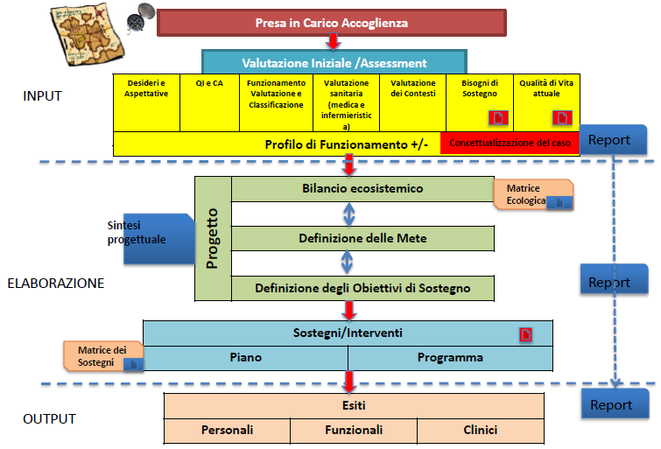

Slide 33
Progetto di vita
(Lavoro pubblicato sul Sito del Segretariato sociale della RAI) fine anni 90 primi del 2000.
L’insieme organizzato delle risposte e degli interventi, che accompagnano la persona disabile nei suoi cicli di vita, seguendone la modificazione dei bisogni nelle differenti fasce di età e in relazione agli ecosistemi in cui è inserito, con l’obiettivo di garantirgli la più alta qualità di vita possibile.
Il Progetto di Vita deve essere monitorato, verificato ed eventualmente aggiornato ad una cadenza pari a quella del suo span temporale di riferimento: 3-5 anni

Slide 34
Per l’elaborazione del Progetto di vita:
Le persone da coinvolgere sono tante
Gli ambiti da esplorare sono tanti
I dati da raccogliere sono tantissimi
IL SISTEMA DELLE MATRICI ECOLOGICHE E’ SEMPLICEMENTE UN MODO ORGANIZZATO DI RACCOGLIERE I DATI

Slide 35
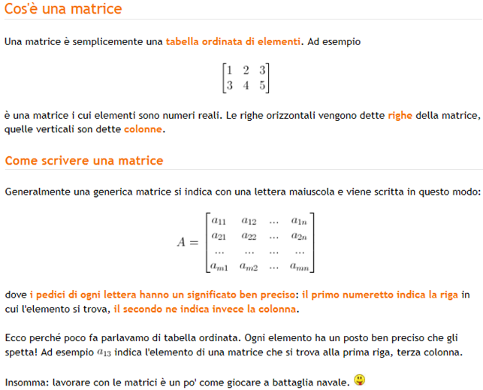
Struttura dati per disporre serie di informazioni in forma di tabella

Slide 36
MATRICE ECOLOGICA: DEFINIZIONE
La matrice ecologica viene definita come “un dispositivo logico di classificazione delle informazioni (variabili ecologiche) relative al funzionamento della Persona, in relazione agli ambienti antropici (umani) e fisici in base ai criteri di afferenza/pertinenza/referenza verso i domini universali di Qualità di Vita, il cui scopo è generare Obiettivi ed Indicatori di Sostegno per il miglioramento della Qualità di Vita, a livello personale, funzionale e clinico”
(Croce, 2014; Croce L., Pozzi T., Lombardi M., 2014).

Slide 37
Meglio cercare uno strumento che possa aiutare ad AFFRONTARE LA COMPLESSITÀ DEL PROGETTO DI VITA, piuttosto che evitarla, fare come abbiamo sempre fatto, ragionare come abbiamo sempre ragionato: perderemmo la forza innovativa del DURANTE/DOPO di NOI e rischieremmo invece di creare una «diversa istituzionalizzazione»

Slide 38
Dr.ssa Chiara Canali
ANFFAS di MASSA

